Slide 1

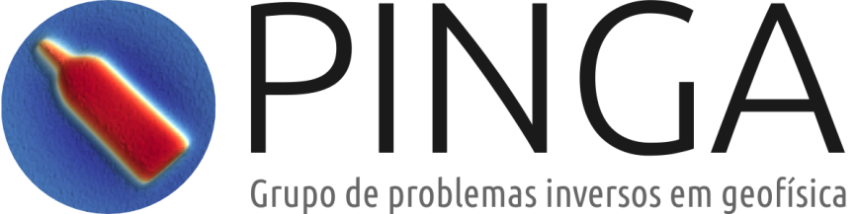


Camada equivalente aplicada ao processamento e interpretação de dados de campos potenciais
Vanderlei C. Oliveira Jr.
2016

Slide 2
Apresentação
Vanderlei C. Oliveira Jr.
2016

Slide 3
Vanderlei C. Oliveira Jr.
Formação
Bacharelado em Geofísica no IAG-USP (2008)
Mestrado em Geofísica no ON (2010)
Doutorado em Geofísica no ON (2013)
Especialidades
Métodos potenciais (grav e mag)
Modelagem
Inversão
Pesquisador no ON desde 2013

Slide 4
Vanderlei C. Oliveira Jr.
Formação
Bacharelado em Geofísica no IAG-USP (2008)
Mestrado em Geofísica no ON (2010)
Doutorado em Geofísica no ON (2013)
Especialidades
Métodos potenciais (grav e mag)
Modelagem
Inversão
Pesquisador no ON desde 2013

Slide 5
Vanderlei C. Oliveira Jr.
Formação
Bacharelado em Geofísica no IAG-USP (2008)
Mestrado em Geofísica no ON (2010)
Doutorado em Geofísica no ON (2013)
Especialidades
Métodos potenciais (grav e mag)
Modelagem
Inversão
Pesquisador no ON desde 2013

Slide 6

Objetivo
Apresentar a técnica da Camada Equivalente como alternativa para o processamento e interpretação de dados gravimétricos e magnetométricos
Apresentar exemplos de aplicações a dados sintéticos e reais com o pacote Fatiando a Terra (http://www.fatiando.org/index.html)

Slide 7
Objetivo
Apresentar a técnica da Camada Equivalente como alternativa para o processamento e interpretação de dados gravimétricos e magnetométricos
Apresentar exemplos de aplicações a dados sintéticos e reais com o pacote Fatiando a Terra (http://www.fatiando.org/index.html)

Slide 8
Fatiando a Terra
O Fatiando a Terra (http://www.fatiando.org/index.html) é uma biblioteca de acesso livre que é desenvolvida em linguagem Python
Esta biblioteca possibilita a modelagem a inversão de dados geofísicos
Os códigos desenvolvidos neste minicurso utilizam esta biblioteca e, portanto, é necessário instalá-la para poder rodá-los. Para tanto, siga as instruções no link http://www.fatiando.org/install.html#

Slide 9
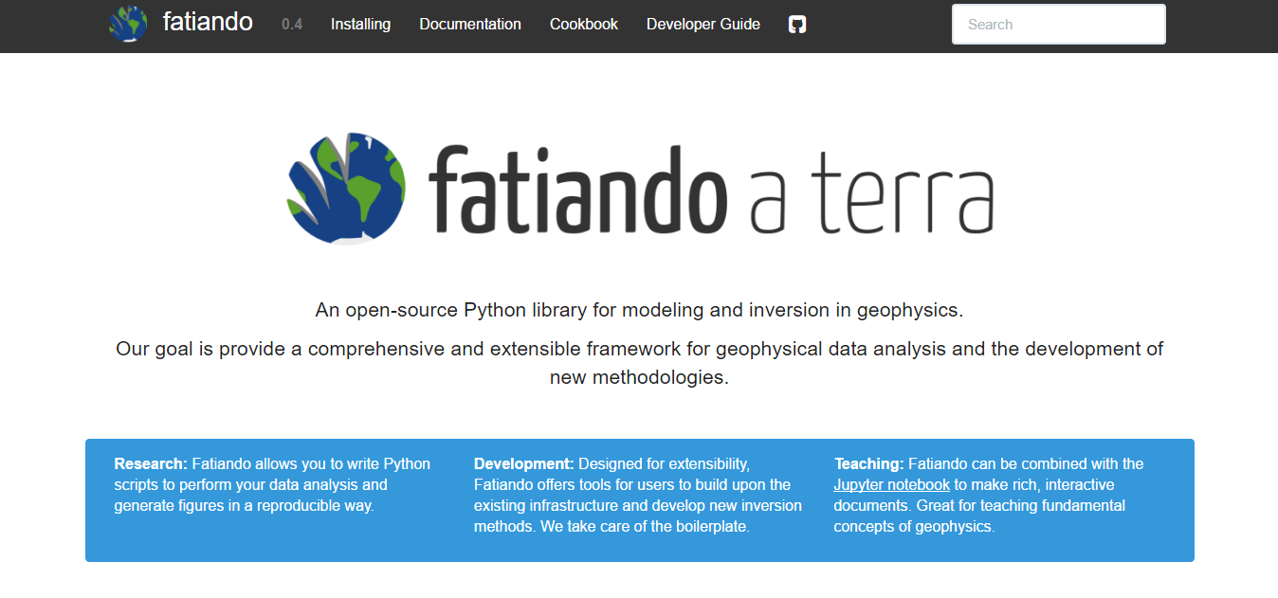
Fatiando a Terra
O Fatiando a Terra (http://www.fatiando.org/index.html) é uma biblioteca de acesso livre que é desenvolvida em linguagem Python
Esta biblioteca possibilita a modelagem a inversão de dados geofísicos
Os códigos desenvolvidos neste minicurso utilizam esta biblioteca e, portanto, é necessário instalá-la para poder rodá-los. Para tanto, siga as instruções no link http://www.fatiando.org/install.html#

Slide 10
Fatiando a Terra
O Fatiando a Terra (http://www.fatiando.org/index.html) é uma biblioteca de acesso livre que é desenvolvida em linguagem Python
Esta biblioteca possibilita a modelagem a inversão de dados geofísicos
Os códigos desenvolvidos neste minicurso utilizam esta biblioteca e, portanto, é necessário instalá-la para poder rodá-los. Para tanto, siga as instruções no link http://www.fatiando.org/install.html#

Slide 11
Fatiando a Terra
O Fatiando a Terra (http://www.fatiando.org/index.html) é uma biblioteca de acesso livre que é desenvolvida em linguagem Python
Esta biblioteca possibilita a modelagem a inversão de dados geofísicos
Os códigos desenvolvidos neste minicurso utilizam esta biblioteca e, portanto, é necessário instalá-la para poder rodá-los. Para tanto, siga as instruções no link http://www.fatiando.org/install.html#

Slide 12
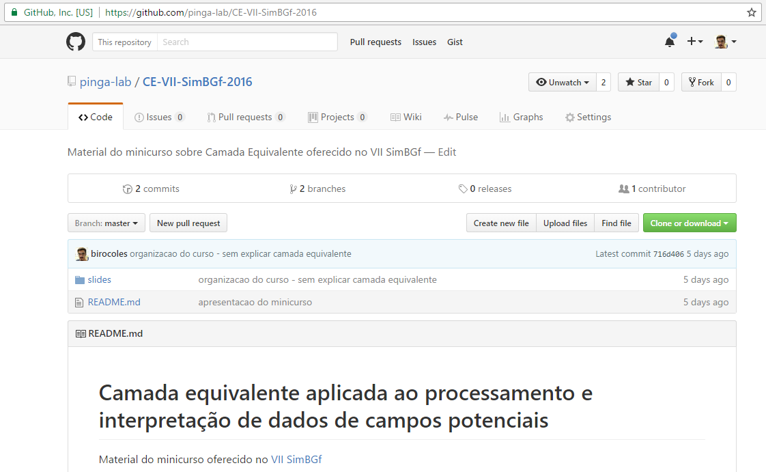
Repositório no GitHub

Slide 13
Sobre este curso
Vamos falar sobre uma técnica que pode ser utilizada para processar e interpretar dados gravimétricos e magnetométricos.
Esta técnica surgiu lá pelos anos 60 e vem sendo desenvolvida até os dias de hoje.
É baseada em conceitos da Teoria do Potencial, que pode ser definida como a teoria das funções que satisfazem a equação de Laplace. Estas são denominadas funções harmônicas.
Envolve a solução numérica de uma determinada equação integral, que é geralmente formulada como um problema inverso linear.

Slide 14
Sobre este curso
Vamos falar sobre uma técnica que pode ser utilizada para processar e interpretar dados gravimétricos e magnetométricos.
Esta técnica surgiu lá pelos anos 60 e vem sendo desenvolvida até os dias de hoje.
É baseada em conceitos da Teoria do Potencial, que pode ser definida como a teoria das funções que satisfazem a equação de Laplace. Estas são denominadas funções harmônicas.
Envolve a solução numérica de uma determinada equação integral, que é geralmente formulada como um problema inverso linear.

Slide 15
Sobre este curso
Vamos falar sobre uma técnica que pode ser utilizada para processar e interpretar dados gravimétricos e magnetométricos.
Esta técnica surgiu lá pelos anos 60 e vem sendo desenvolvida até os dias de hoje.
É baseada em conceitos da Teoria do Potencial, que pode ser definida como a teoria das funções que satisfazem a equação de Laplace. Estas são denominadas funções harmônicas.
Envolve a solução numérica de uma determinada equação integral, que é geralmente formulada como um problema inverso linear.

Slide 16
Sobre este curso
Vamos falar sobre uma técnica que pode ser utilizada para processar e interpretar dados gravimétricos e magnetométricos.
Esta técnica surgiu lá pelos anos 60 e vem sendo desenvolvida até os dias de hoje.
É baseada em conceitos da Teoria do Potencial, que pode ser definida como a teoria das funções que satisfazem a equação de Laplace. Estas são denominadas funções harmônicas.
Envolve a solução numérica de uma determinada equação integral, que é geralmente formulada como um problema inverso linear.

